Slide 1
Kış Barınakları Doç.Dr.Öğret.üyesi Dicle ARAS

Slide 2
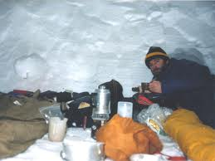
Kış barınakları
Çadır dışında farklı türde kar barınakları kurulabilir.
Bunlardan hangisinin yapılacağı çevresel faktörlere bağlıdır.
Kar barınaklarının içerisi, dışarıya
göre her zaman çok daha sıcak
olmaktadır.

Slide 3
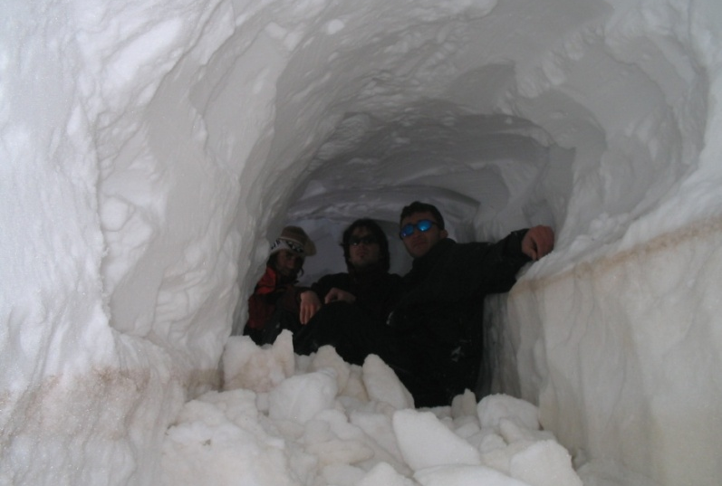
Kış barınakları
Ancak erime çok olursa ıslanma söz konusu olabilir.
Her kar barınağına iyi
bir havalandırma yapılmalıdır.
Yorucu bir iştir. Mutlaka kar küreği kullanılmalıdır. Kar sert ise kar testeresi de kullanılır.

Slide 4
Yığma kar mağarası
Karın çok sert veya derin olmadığı zamanlarda yapılır.
Çantalarınızı bir yığın oluşturacak şekilde ortaya koyun. Üzerine kar bolca kar döküp bu karı sıkıştırın.

Slide 5
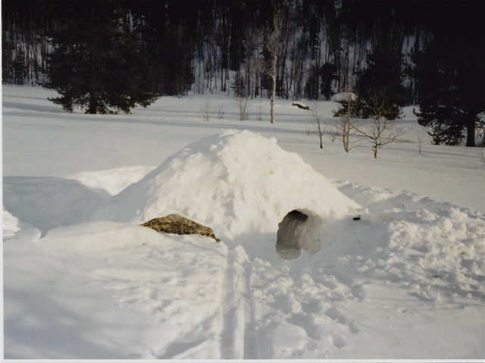
Yığma kar mağarası
Sonra bir yerinden delik açıp çantaları dışarı çekin ve iç kısmı genişletin. Buna kar imbiği de denilmektedir.

Slide 6
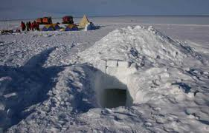
Yığma kar mağarası
Yere çantaları yığmadan, yalnızca kar yığarak da bu şekilde bir barınak oluşturabilirsiniz.
Ancak iki türlü de yüzeye çok yaklaşmayın. Yapının çökmemesine dikkat edin.
Ve mutlaka bir havalandırma deliği
açın. Bunun için batonunuzu
kullanabilirsiniz.

Slide 7
Kar mağarası
Karın sert olduğu ve çokça biriktiği bir yer bulun.
Ancak çığ tehlikesi olan yerleri (kulvar tabanı, dik kar alanı) seçmeyin.
Güvenli kayalıkların dipleri, kornişlerin ters yanları, sırttaki sağlam kar birikintileri veya boğazlarda birken sert kar tabakaları uygun olabilir.

Slide 8
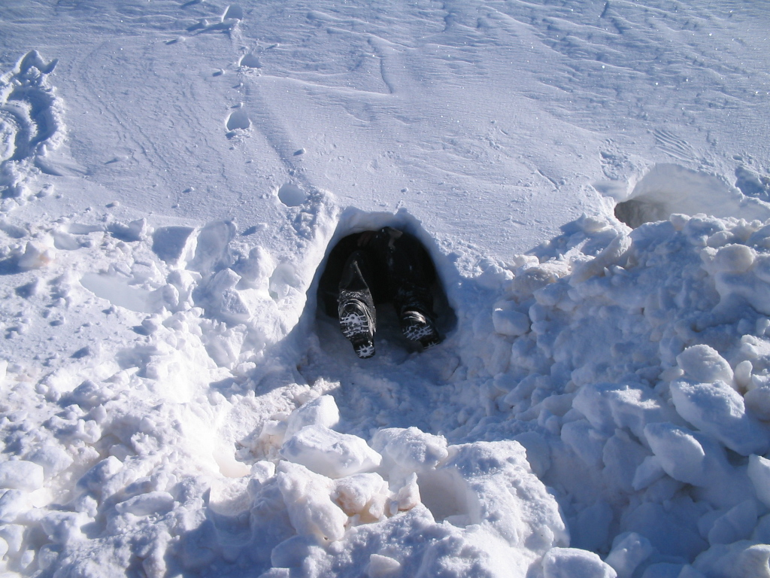
Kar mağarası
Önce derine doğru kazın. Sonra yükselin.
Giriş sürünerek girmeye uygun olsun.
Yüzeye 25 cm’den
fazla yaklaşmayın.

Slide 9
Kar mağarası
Genişliği kişi sayısına göre ayarlayın. Yüksekliği de 2 m’den fazla olmasın.
Büyük mağaralar için birden fazla havalandırma deliği açın.

Slide 10
Kar mağarası
Kapılara hava akımı yeterliyse içerde ocak yakabilirsiniz.
Ocak yakma zamanlarının dışında kapıları mümkün olduğunca kapalı (kar bloğu, çanta vb.) tutun.

Slide 11
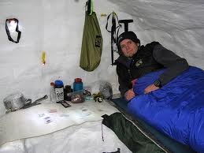
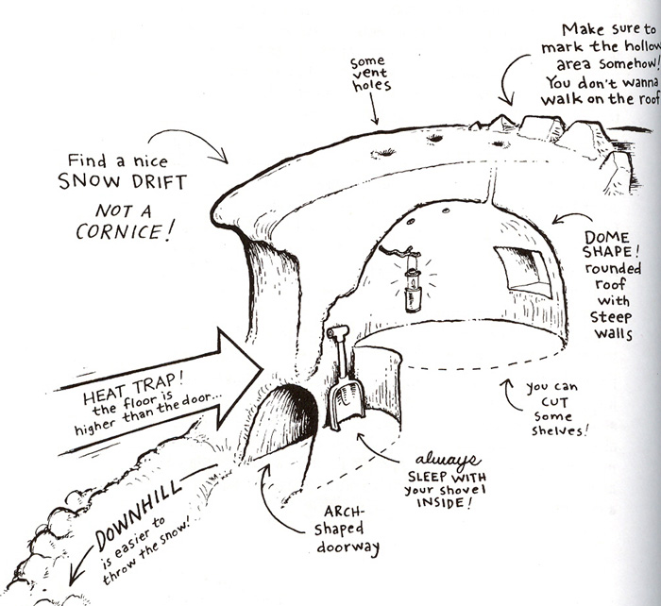
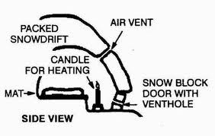

Slide 12
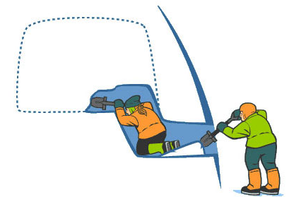
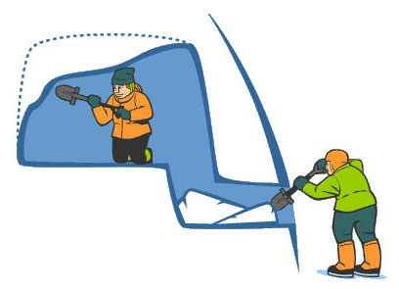

Slide 13
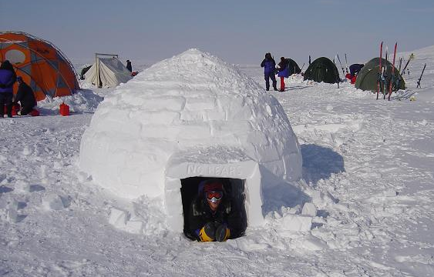
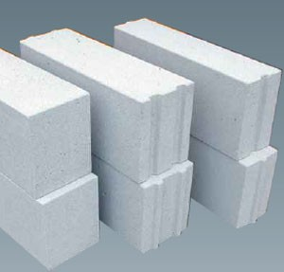
İglo (Eskimo kar evi)
Üzerine basıldığında ayak izinin bile çıkmayacağı kadar sert kar yapısına ihtiyaç vardır.
Kar ytong tuğla sertliğinde olmalıdır. Ezip sertleştirmek hem yorucu hem de zaman alıcıdır.

Slide 14
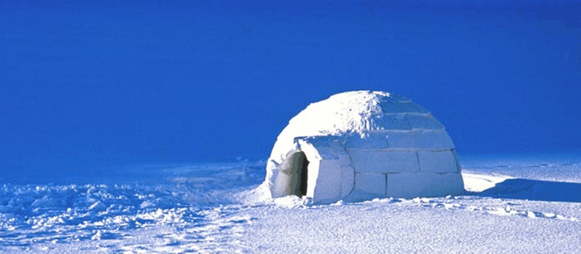
İglo (Eskimo kar evi)
İdeal bir iglo yapımı bir gün sürebilir.
İglo açık arazilere yapılmalıdır. Kar birikmesi igloyu yıkabilir.

Slide 15
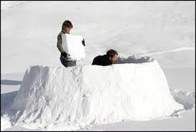
İglo (Eskimo kar evi)
İki kişi için 3 m çapında yuvarlak bir çizgi çekip burayı 1 m derinlikte kazın.
İglonun tabanı ve bir üst sırası için
büyük, uzun kar bloklarını seçin.
İglo yaparken çıkacağınız katlar spiral bir şekilde açı yaparak, içeri eğimli yükselsin.

Slide 16
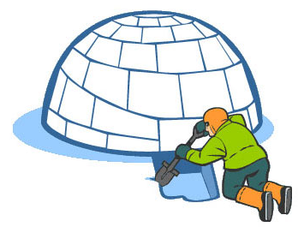

Slide 17
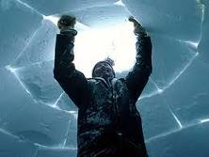
İglo (Eskimo kar evi)
En zor kısım tepedeki, birleşim noktasıdır. Şayet açık kalan yerler kalırsa buraları bez ile kapatabilirsiniz.
Diğer açıklar kar ile kapatılabilir.

Slide 18
İglo (Eskimo kar evi)
İglo girişi için, derin bir tünel kazıp dışarıya ulaşın. Tünelin ağzını kapatmayı unutmayın.
İgloya da havalandırma delikleri açın.

Slide 19
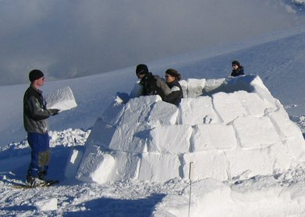
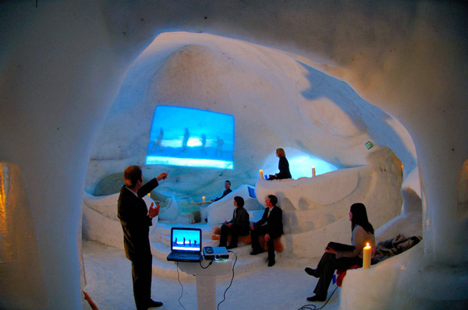
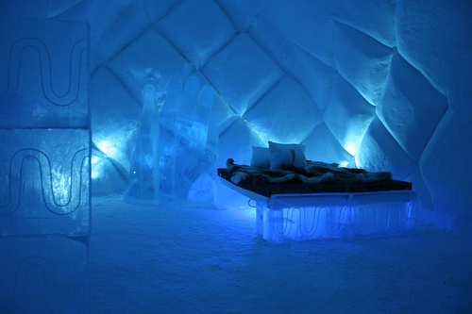
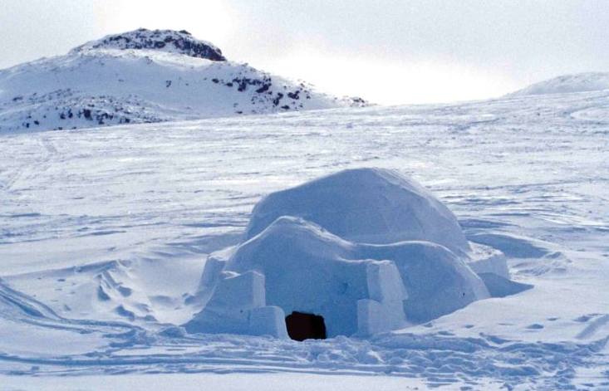

Slide 20
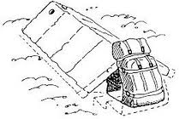
Kar mezarı
Sert karda yapılmalıdır.
Tek kişi için hazırlanmalıdır.
Bivak girecek kadar bir tünel kazın ve üzerini kar bloklarıyla üçgen şekilde kapatın.
Ya da kazdığınız tünelin etrafını 1 m’lik kar blokları ile yükseltin ve üzerini de yine kar blokları ile kapatın.

Slide 21
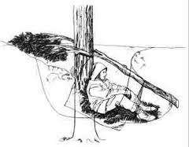
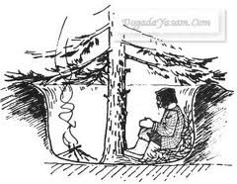
Ağaç altı kar barınağı
Ormanlık ve karın derin olduğu yerlerde yapılabilir.
Büyük yaygın dallı, dalları kar zeminine yerleşmiş bir ağaç (mutlaka yeşil olsun) bulun.
Gövdesine ve aşağı doğru
kazın. Mümkünse toprak
zemine kadar ulaşın.

Slide 22
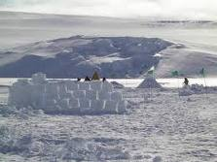
Kar duvarı-tur kayağı ile barınak yapma
Uzun yanı kayaklarınız kadar olan bir dikdörtgen barınak yapmak için karı kazın.
Duvarı, bloklarla 2 m kadar yükseltin ve kayaklarınızı iki uzun kısmı birleştirecek şekilde tavana koyun.

Slide 23
Kar duvarı-tur kayağı ile barınak yapma
Kayaklar tavanı kapayacak kar bloklarına destek olacaklardır.
Girişi de tünel şeklinde yapın.

Slide 24
Kaya, kar duvarı ve panço ile barınak yapma
Düz veya negatif eğimli bir kaya varsa buraya bivak ile yerleşecek genişlikte zemine kadar kazın.
Çıkan bloklar ile kar yüzeyine duvar örün.
Yeterli yüksekliğe erişince baton ve panço ile çatı yapın. Çatıyı kar ile destekleyin.

Slide 25
Baton, Hedik, Tur Kayağı ve Kızak

Slide 26
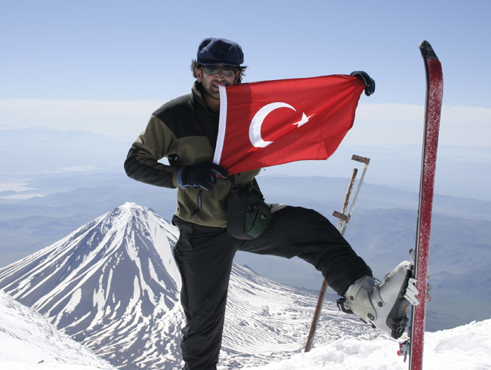
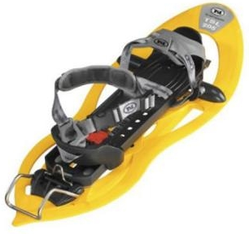
Baton, Hedik, Tur Kayağı ve Kızak
Bunların genel kullanım amacı, karlı arazide batmadan ilerlemek ve enerjiden tasarruf etmektir.

Slide 27
Baton
Uzun ve dik yürüyüşlerde vücut ve sırt çantası ağırlığı insan için normalin üzerinde yüklerdir.
Baton kullanımı her adımda ortalama 5-8 kg yükü bacaklardan almaktadır.
Bu da, bir saatlik yürüyüşle düz zeminde 13 ton ve yokuş aşağı zeminde 34 tonluk yüke denk gelmektedir.

Slide 28
Baton
Batonla birlikte üst vücut da etkin şekilde kullanılır ve böylece daha dengeli yürünebilir.
Teleskobik batonlar tercih edilmelidir. Hafif alaşım (alüminyum, titanyum, karbon fiber vb.) malzemedendirler.

Slide 29
Baton
Sap kısmı kauçuk veya mantardır ve ergonomiktir.
İki parçalılar daha hafif, daha sağlam ancak daha uzundurlar.
İki parçalı batonlar aynı zamanda çığ sondası olarak da kullanılabilmektedirler.

Slide 30
Baton
Batonların uçları ve paletleri değiştirilebilir.
Kışın geniş, batmayan paletleri tercih edilmektedir.
Bazıları amortisörlüdür.

Slide 31
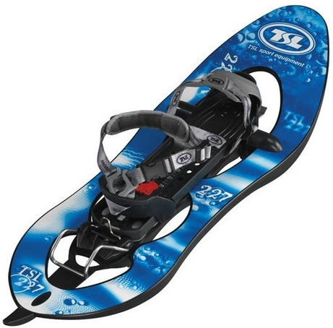
Hedik
Bol karda batmayı engelleyen kar raketleridir.
Genellikle damla veya oval şekildedirler.
Modern hediklerin çifti 2 – 2.5 kg
ağılığındadır.
Esnek, kırılmaz plastik ve kompozit malzemeden yapılırlar. Hediklerin altında kendi kramponları vardır.

Slide 32
Hedik
İdeal hedik, bağlaması her türlü ayakkabıya hızlıca takılabilen hediktir.
Bazı hediklerin eklenebilir kuyruk parçaları bazılarının ise topuk için basamak sitemi vardır.

Slide 33
Hedik
Ancak ağır yüklerle çok kullanışlı değildir, hatta bazen kırılmaktadır.
Aynı zamanda eğim artınca kazma ve krampon kullanmak gerekince hedik sırtta taşınmalıdır.

Slide 34
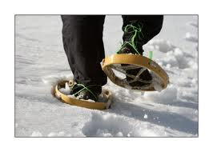
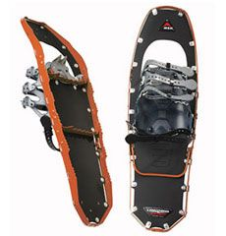
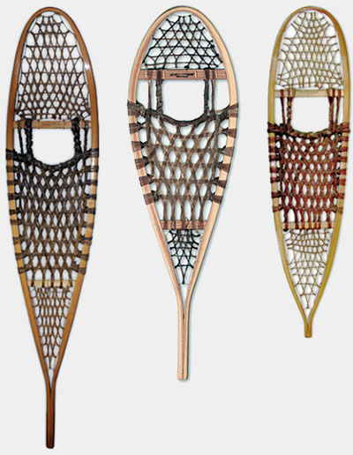
Hedik
Doğu Karadeniz dağları ve Doğu Anadolu bölgelerinde hedik kullanmak şarttır.

Slide 35
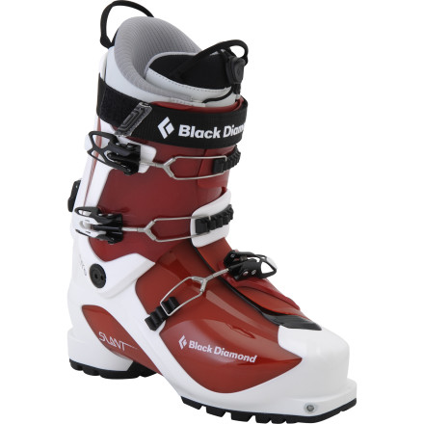
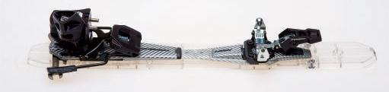
Tur kayağı
Farklı bir spor branşıdır. Ancak bazı yönleri dağcılıkta kullanılabilir.
Derin karda batmadan ve hızlıca ilerlemek için çok idealdir. Aynı zamanda bol karda çadır sabitlemeye de yarar ;)
Özel ayakkabısı dışında önünde ve arkasında krampon oluğu bulunan dağcılık botlarıyla da kullanılabilir.

Slide 36
Tur kayağı
Bağlaması yukarı tırmanışa ve yürüyüşe izin verir. Aynı zamanda normal kayak gibi aşağı doğru da kayar.
Bunu sağlayan şey fok derisi denilen
sentetik kumaşlardır.
Ancak iyi kayakçılar dışında bu bağlamaları dağ botlarıyla kullanmak zordur ve dağcılıkta kayak botu taşınmaz.

Slide 37
Tur kayağı
Bu nedenle inişlerde dikkatli olunmalı, sürekli z çizilmeli ve bağlama hemen atacak şekilde ayarlanmalıdır.
Tur kayağını bazen sırtta taşımak gerekir ki çok ağırdır.

Slide 38
Tur kayağı
Özellikle de çığ konusunda herkes bilgili olmalıdır. Çünkü çığ, tur kayağında sıkça yaşanmaktadır.
Tüm çığ gereçleri (çığ sondası, alıcı-vericiler, kürekler) herkesin sahip olması gereken malzemelerdir.

Slide 39
Kızak
Eğimin ve engebenin çok olmadığı yerlerde ana kampa ağır yüklerin çekilerek taşınmasını sağlar.
Dağcılıkta küçük kızaklar tercih edilmelidir.
En az 2 m ip ile öndeki tırmanıcıya bel kemerinden karabinayla sabitlenir.
İnişlerde arkadaki bir başka kişi başka bir ip aracılığıyla kızağı kontrol eder.

Slide 40
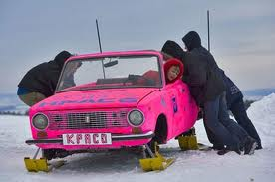
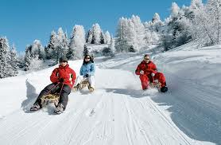
Kızak
Kızak, hedik veya tur kayağı kullanılırken de çekilebilir.
Ancak kızak, çekilirken çatlağa düşen bir tırmanıcının arkasından gidip onu daha da zor durumda bırakacaktır.

